Slide 1

KAPI VURMA SESİNİN KODUNU ÇÖZEREK KAPIYI AÇAN SİSTEM
Yunus Altın – 210541072
Okan Kılıçarslan - 210541042
1

Slide 2
PROJE HAKKINDA
Bu projede, ev güvenliğini yeniden tanımlamayı hedefleyen bir Arduino tabanlı bir sistemden bahsedeceğiz. Geleneksel anahtarların yerine geçen bu sistem, kapıya belirli bir ritimle vurularak çalışır. Arduino, ses sensörü aracılığıyla kapıya vurulan ritmi algılar ve tanıdığında solenoid kilit ile kapıyı açar.
Sistem, kullanıcı dostu bir programlama anahtarı içerir. Bu anahtar, kullanıcılara yeni desenleri öğrenme veya sistem ayarlarını değiştirme imkanı tanır. Yeşil LED, sistem normal çalışırken, kırmızı LED ise programlama modunu temsil eder.
Projede kullanılan solenoid kilitleme mekanizması, kapıyı kilitleme ve kilidi açma işlevini yerine getirir. Bu sayede, geleneksel anahtar kullanımına alternatif bir çözüm sunularak ev güvenliği daha modern ve akıllı bir hale getirilir.
Sistem, sadece kapıyı kilitlemekle kalmaz, aynı zamanda kullanıcılara esneklik sağlar. Programlama anahtarı aracılığıyla kullanıcılar, istedikleri zaman yeni ritimler ekleyebilir veya sistem ayarlarını kişiselleştirebilirler.
2

Slide 3

ARDUINO NANO
RELAY MODÜL
SOLENOİD KİLİT
BUTON
KULLANILAN EKİPMANLAR
HOPARLÖR
DİRENÇ (220-10K-1M)
KABLO
LED IŞIK (KIRMIZI-YEŞİL)
PİL
3
BREADBOARD

Slide 4


EKİPMANLARIN GÖREVLERİ
ARDUİNO NANO
ARDUİNO NANO
Ana kontrol ünitesi olarak kullanılır. Arduino, kapıyı kontrol etmek için gelen sinyalleri algılar, işler ve uygun aksiyonları başlatır.
Ana kontrol ünitesi olarak kullanılır. Arduino, kapıyı kontrol etmek için gelen sinyalleri algılar, işler ve uygun aksiyonları başlatır.
RELAY MODÜL
RELAY MODÜL
Solenoid kilidi kontrol etmek için kullanılır. Arduino'nun düşük güç sinyallerini kullanarak daha yüksek güçlü bir cihazı (solenoid kilidi) kontrol etmesini sağlar.
Solenoid kilidi kontrol etmek için kullanılır. Arduino'nun düşük güç sinyallerini kullanarak daha yüksek güçlü bir cihazı (solenoid kilidi) kontrol etmesini sağlar.
SOLENOİD KİLİT
SOLENOİD KİLİT
Kapıyı kilitlemek veya kilidi açmak için kullanılan elektromanyetik bir kilittir. Arduino'nun kontrolü altında, belirli bir deseni tanıdığında kapıyı açabilir.
HOPARLÖR
Kapı vurulduğunda oluşan sesleri algılamak için kullanılır. Arduino, bu ses desenlerini analiz eder ve doğru deseni tanıdığında kilidi açar.
4

Slide 5
EKİPMANLARIN GÖREVLERİ
LED (YEŞIL VE KIRMIZI)
Projenin durumunu göstermek için kullanılır. Yeşil LED, normal çalışma durumunu, kırmızı LED ise programlama modunu gösterir.
DIRENÇ (220Ω, 10KΩ, 1MΩ)
LED'lerin ve diğer bileşenlerin doğru çalışması için kullanılır.
BUTON
Kullanıcının programlama moduna geçmesini sağlar. Programlama modu, yeni bir kilitleme deseni öğrenmek veya sistem ayarlarını değiştirmek için kullanılır.
BREADBOARD VE JUMPER KABLO
Devre elemanlarını bir araya getirmek için kullanılır.
5

Slide 6
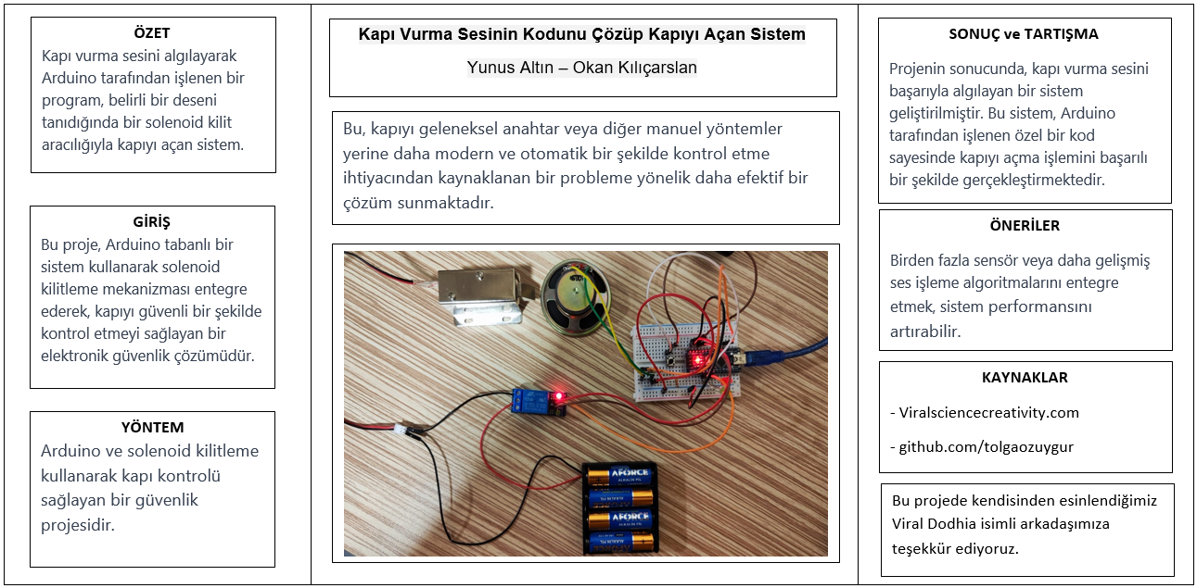

Slide 7
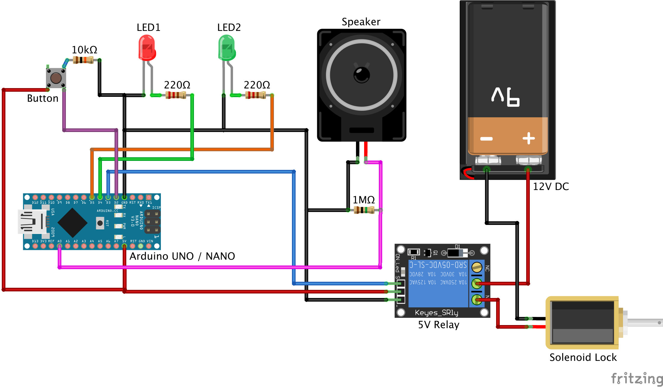

Slide 8
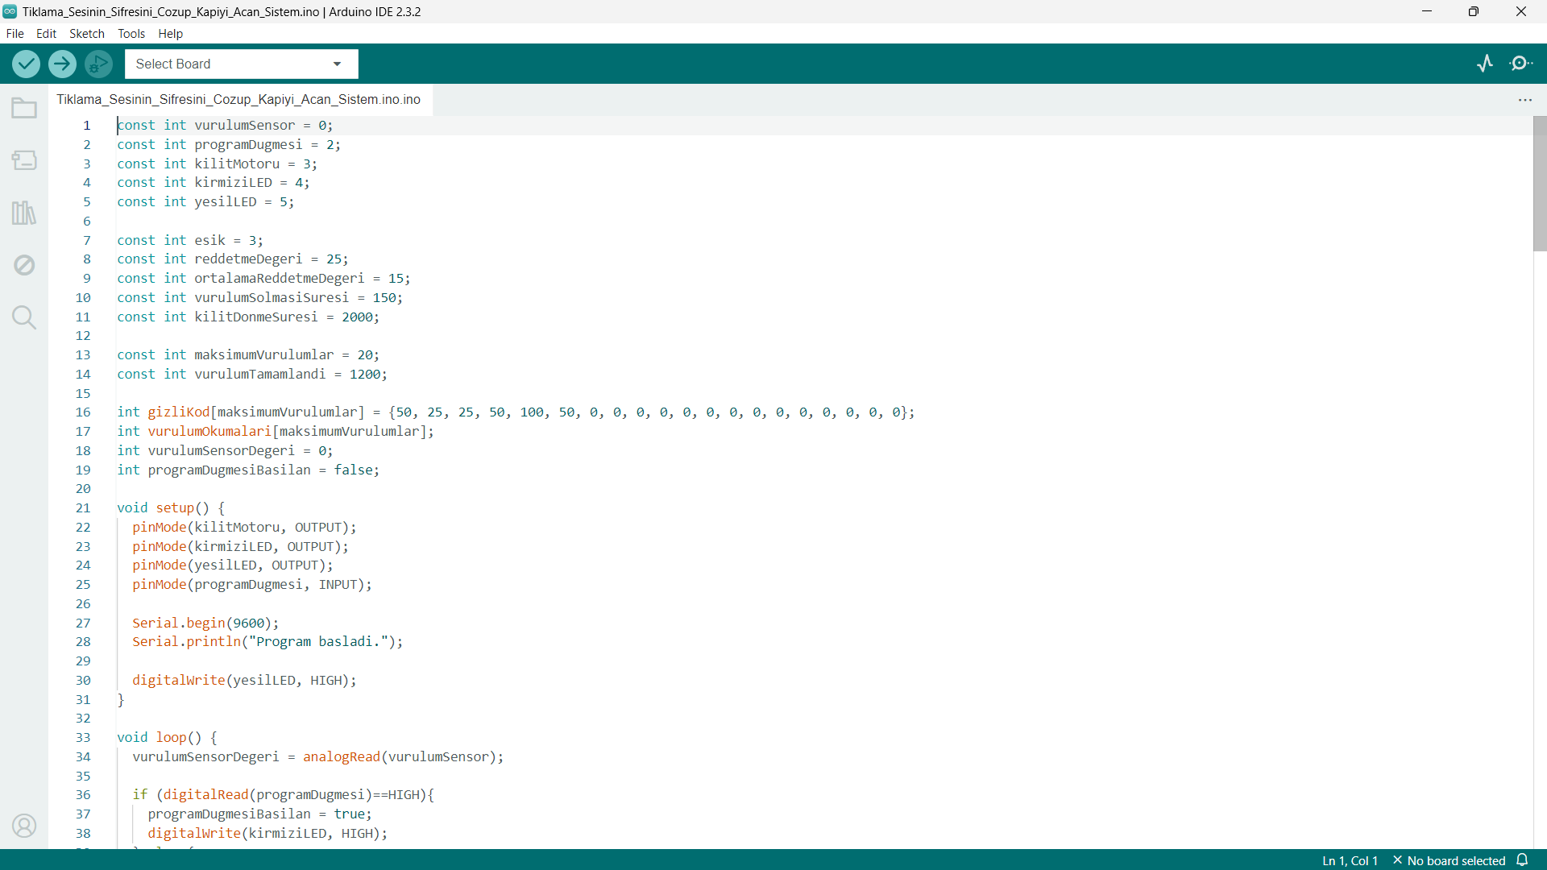

Slide 9
